Slide 1

Golang 一个面向工程的编程语言
好的软件的作用是让复杂的东西看起来简单。

Slide 2
流程介绍
语言介绍
发展历程
目前现状
优势分析
Demo示例
Goroutine分析

Slide 3
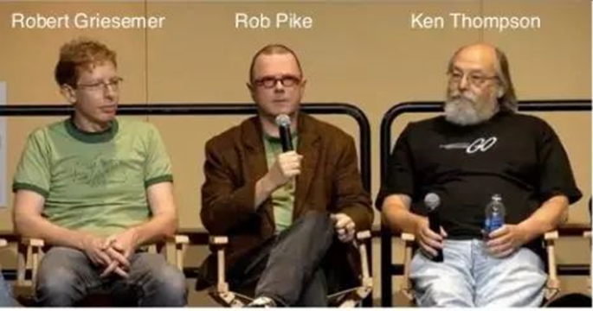
作者

Slide 4


Rob Pike

Slide 5

小鼹鼠的成长史
日期 | 版本
1972/07/19 | ? | 第一行代码
2008/03/03 | ? | 项目启动
2011/03/16 | r56 | 第一个内测版本
2012/03/28 | 1.0 | 第一个正式版本
2015/08/19 | 1.5 | 实现自举
2019/09/03 | 1.13 | 最新版本

Slide 6



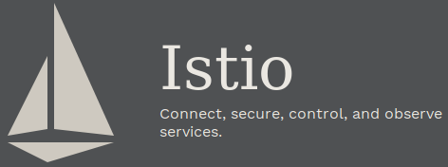




撑起了云服务的半边天

Slide 7

面向工程
单元测试
性能分析
健康监控
文档生成
编码风格统一
单文件部署

Slide 8
其他优势
抱着粗大腿
特定的历史机遇
上手容易
更少的心智负担

Slide 9
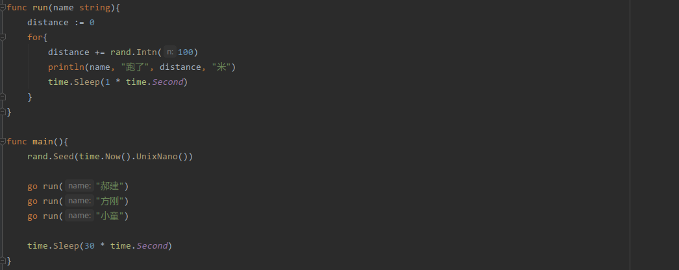
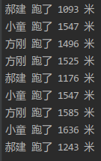
小小的示例

Slide 10
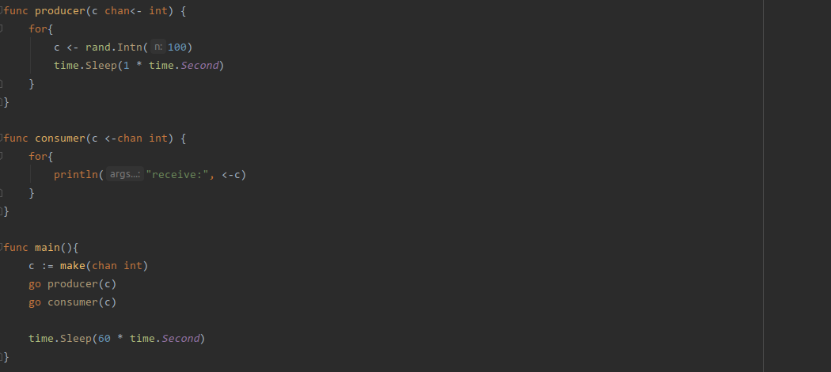

生产者-消费者模型

Slide 11
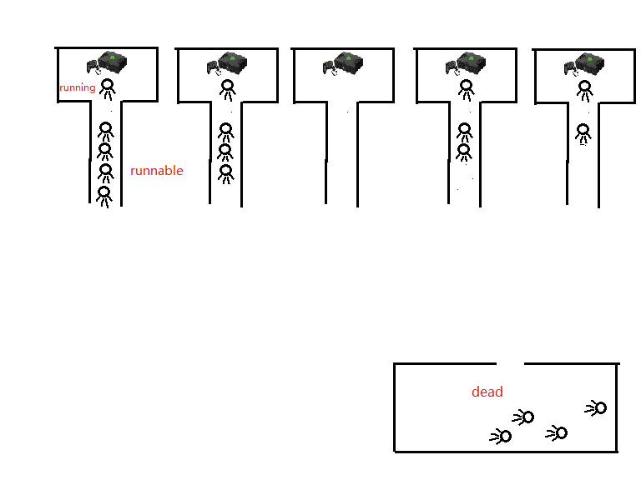

白话goroutine(1)

Slide 12
白话goroutine(2)
网吧: 进程
网管: Sysmon
房间: 线程(M)
走廊: Processor
玩家: Goroutine
游戏U盘: Groutine.sched

Slide 13
源码一瞥
type g struct {
goid int64
stack stack // 存放参数和数据
m *m // 对m的引用
sched gobuf // 用于恢复寄存器
startpc uintptr // 要执行函数的地址
… //省略若干字段
}
type p struct{
id int32
status uint32 // 空闲还是正在运行
m muintptr // 当前指向的m
runq [256]guintptr // 正在运行的g
gfree struct{ // 空闲的g
gList
n int32
}
…
}
type m struct {
id int64
g0 *g // 处理系统调用的g
gsignal *g // 处理信号的g
curg *g // 当前执行代码的g
p puintptr // p的引用
thead uintptr // 线程handler
… //省略若干字段
}

Slide 14
一句话总结
Golang是一个值得去了解和使用的语言

Slide 15
Thank you

